Slide 1
Past Continuous
Минулий тривалий час

Slide 2
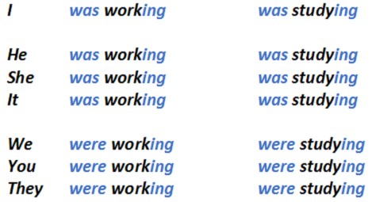
Affirmative sentence
Past Continuous (Past Progressive) утворюється за допомогою допоміжного дієслова was або were та форми простого дієприкметника теперішнього часу (дієслово з закінченням -ing). Was та were – це форми минулого часу допоміжного дієслова to be.
Was (singular) / were (plural) + verb +ing.
E.g. I was singing. – Я співав.
We were reading. – Ми читали.

Slide 3
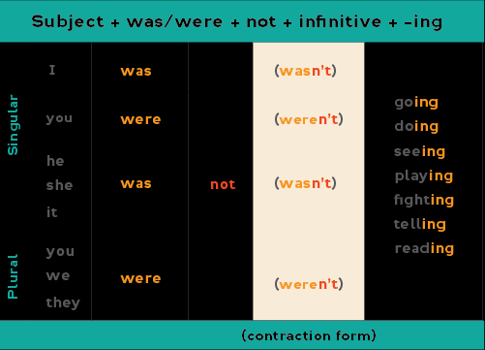
Negative Sentence
Заперечення в Past Continuous утворюється за допомогою додавання частки not після допоміжного дієслова was або were. Загальний порядок слів в реченні не змінюється.
Was / were + not + verb + ing
E.g. I was not reading. – Я не читав.
Children were not painting. – Діти не малювали.

Slide 4
Question

Slide 5
Використання Past Continuous
1. Past Continuous використовується для вираження дій, що відбувалися в конкретний, точно відомий момент або проміжок часу в минулому.
e.g. Yesterday at 10 p.m. I was climbing the tree. – Вчора о 10-й вечора я в десять я вилазила на дерево.
At 5 o’clock yesterday evening my sister was flying from Sydney. – Вчора о 5-й моя сестра летіла з Сіднею.
2. Точний момент часу в Past Continuous може уточнюватися або перериватися іншою короткочасною дією, вираженою в Past Simple.
e.g. She was cleaning the house when the phone rang. – В той час, коли вона прибиралася в домі, задзвонив телефон.
3. Past Continuous використовується для вираження в одному реченні декількох дій, що відбувалися одночасно в минулому.
e.g. She was doing her makeup while she was talking over the telephone. – Вона робила макіяж в той час, коли розмовляла по телефону.

Slide 6
Маркери часу Past Continuous використовується, якщо на питання «коли це відбувалося?» можна вказати точний, конкретний час або проміжок часу в минулому.
at that moment – в той момент
at the same time – в цей же час (у минулому)
while – в той час, як; поки
when – коли
as – так як
all morning / the whole morning – протягом всього ранку, весь ранок
all night (long) / the whole night – протягом всієї ночі, всю ніч
all evening / the whole evening – протягом всього вечора, весь вечір
all day (long) / the whole day – протягом всього дня, весь день
last Monday – минулого понеділка
last week – минулого тижня
last year – минулого року, в минулому році

Slide 7
Past Simple vs Past Continuous

Slide 8
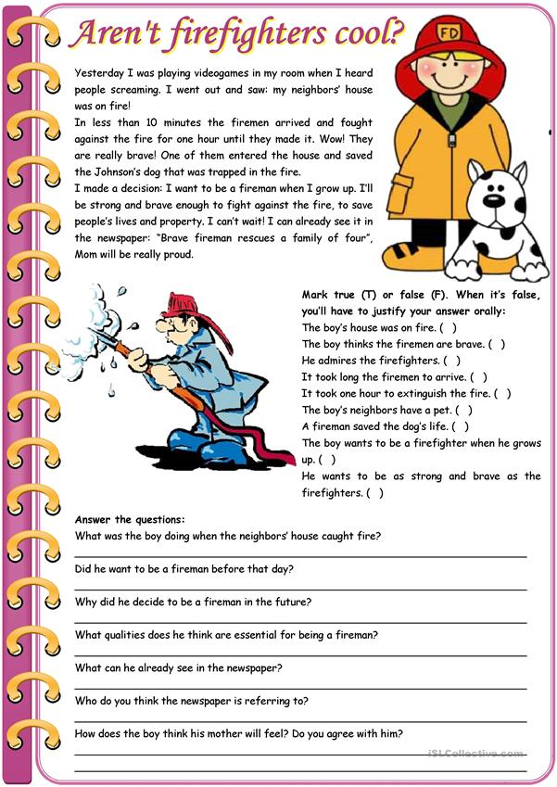
Read and answer the questions

